Slide 1
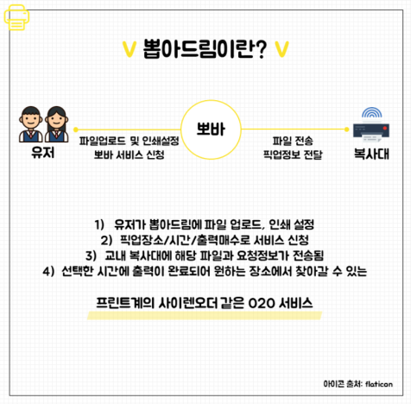
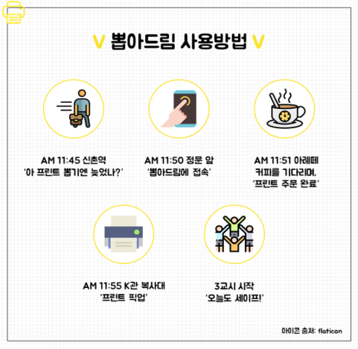
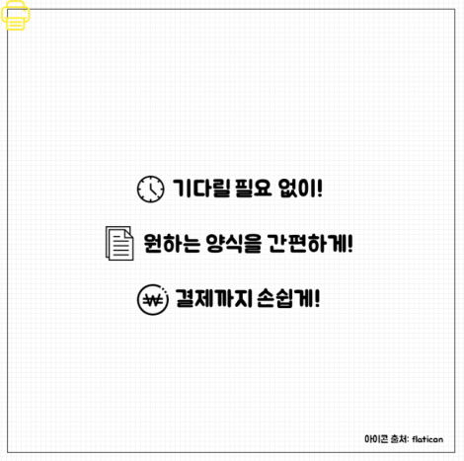
CCP2 프로젝트 Main Idea
20151104 조선미
◆ ‘뽑아드림’ 프로젝트 개요
‘뽑아드림’은 짧은 쉬는 시간에 복사대에 대기하는 학생들이 몹시 많다는 문제를 해결하고자 인쇄물 예약서비스를 제공하고자 한다. 수업시간에 쓰이는 강의 자료를 깜빡하고 인쇄하지 못하고 학교에 도착하는 경우, 수업시간은 얼마 남지 않았고 복사대의 줄은 너무 긴 나머지 결국 강의 자료는 포기하고 수업을 들을 수밖에 없는 상황을 때때로 겪게 된다. 이에 ‘뽑아드림’은 복사대에 인쇄물을 예약하여 대기 없이 인쇄물을 픽업할 수 있는 ‘프린트 테이크 아웃 서비스’를 제공한다. 모든 절차가 웹을 통해서 이루어지기 때문에 모바일 기기를 통해 서비스를 이용할 수 있으며 결제 또한 웹에서 이루어지기 때문에 거스름돈을 50원 단위로 받게 되는 번거로움을 덜 수 있다.
◆ 진행 상황
1차 멘토링 : 10월 10일
멘토링 내용 요약
유사 서비스 ‘프린터스’ 참고하여, 서비스 관리의 측면을 살필 것.
시나리오 기법으로 사용자 유형을 분류하여 필요한 기능들을 추출할 것.
사용자 뿐만 아니라, 공급자 측면의 시나리오를 세워, 서비스를 확장할 수 있는 방향 생각해볼 것.
GUI 디자인은 간략한 스케치로 먼저 플로우를 수정하면서 잡은 후에, 사람들에게 첨삭을 받아서 그것을 기반으로 와이어 프레임 제작할 것.

Slide 2
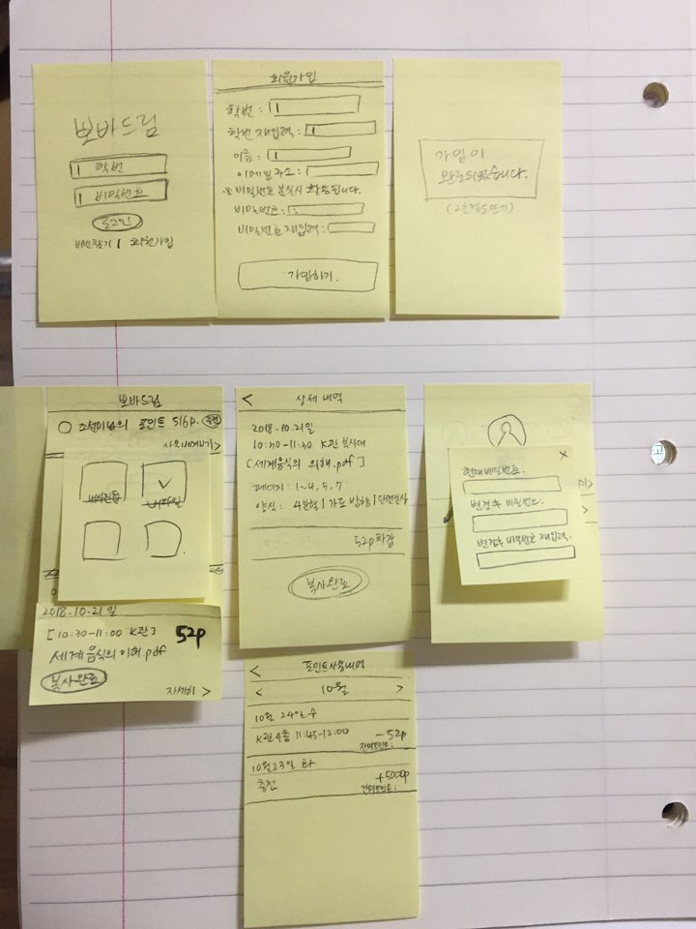
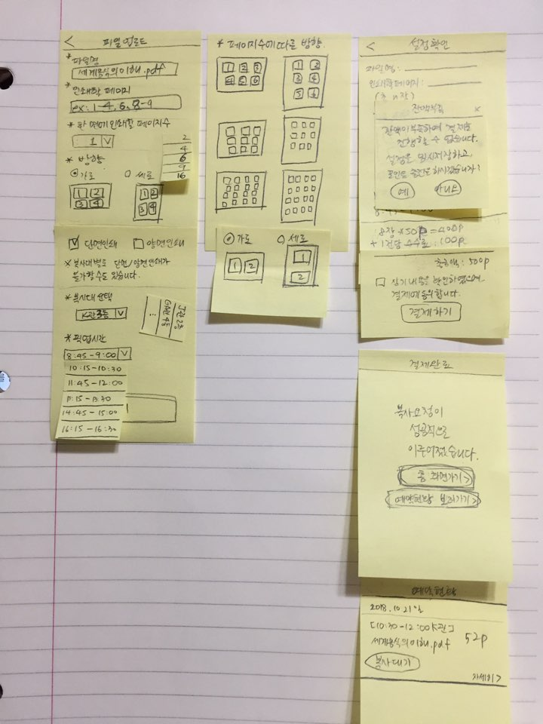
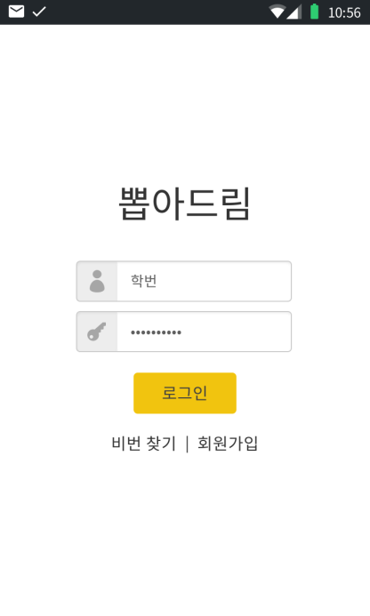
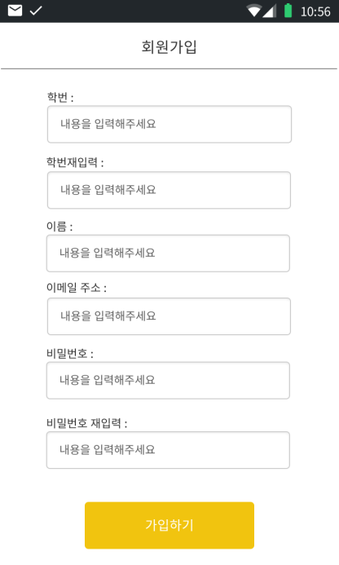
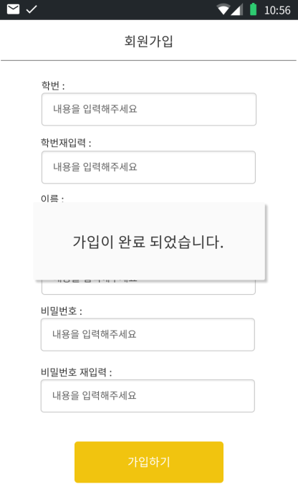
◆ 1차 멘토링 반영 결과물
GUI 스케치 및 팀원들의 피드백
2. 와이어 프레임

Slide 3
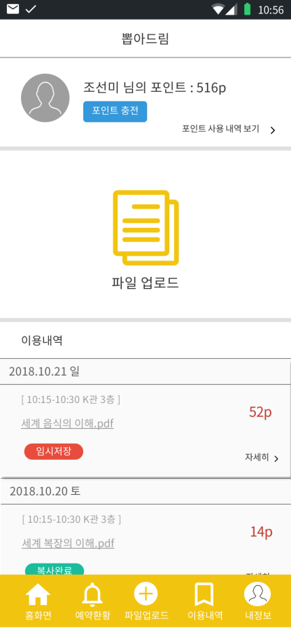
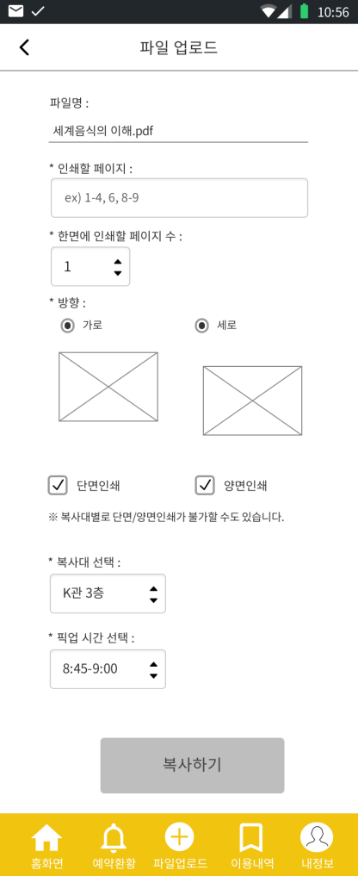
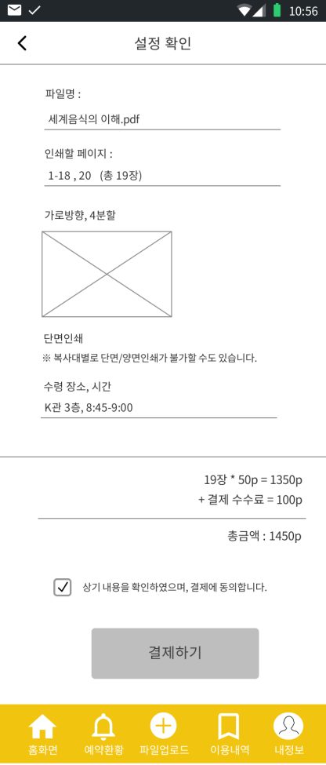
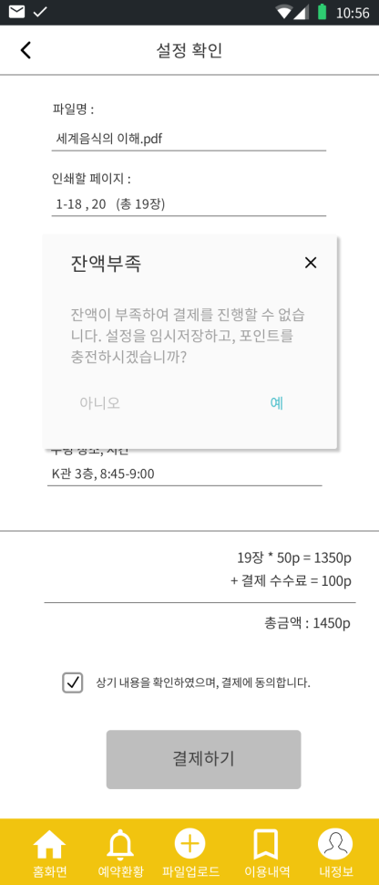
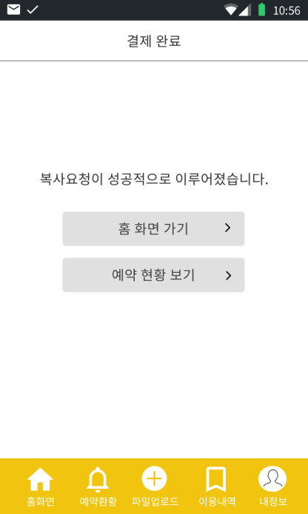
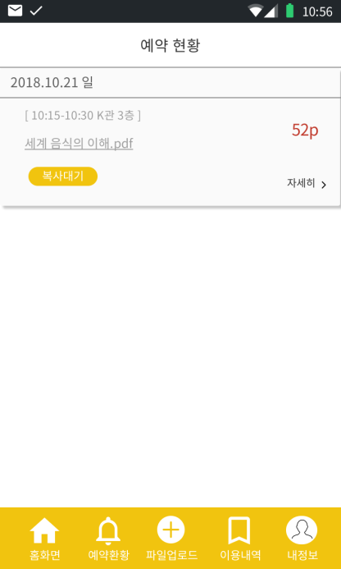

Slide 4
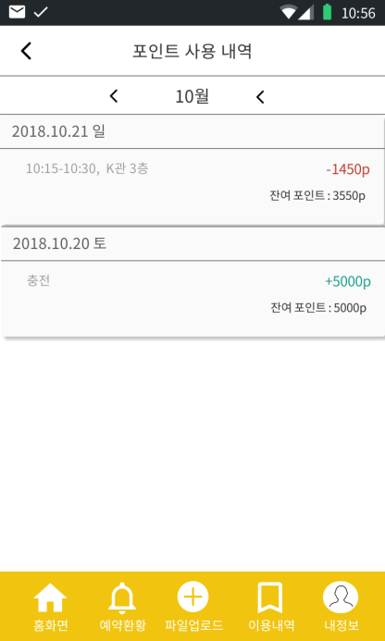
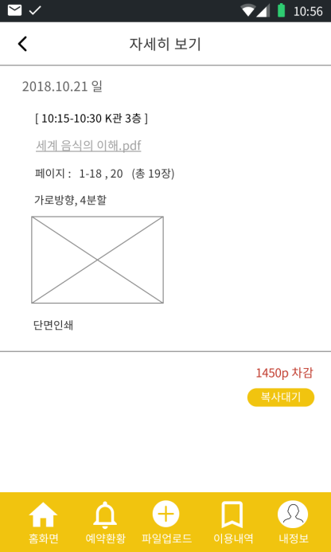
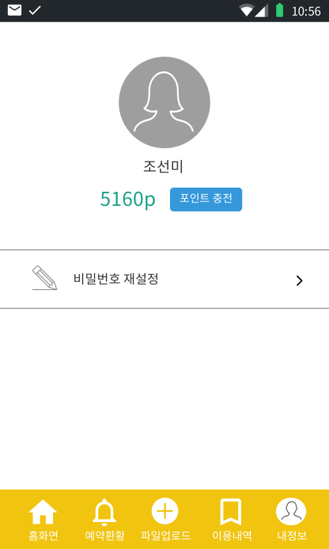
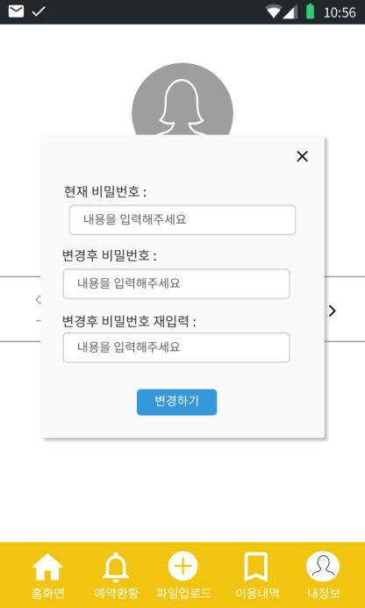

Slide 5
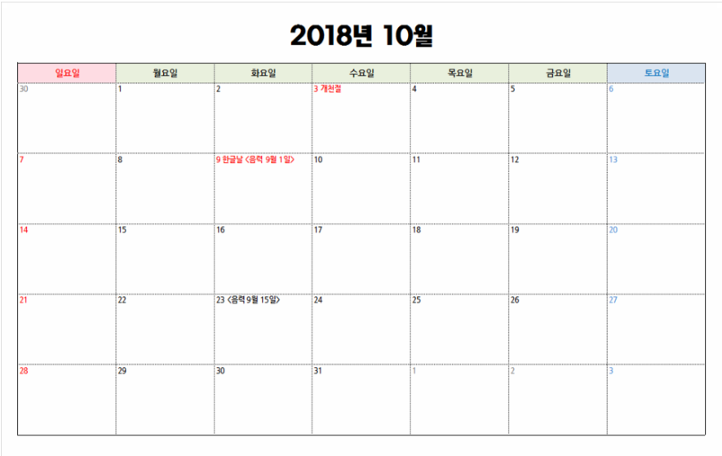
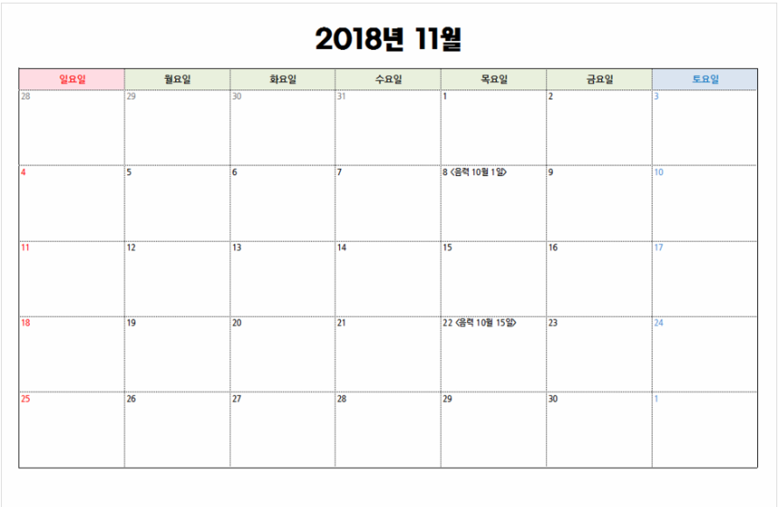
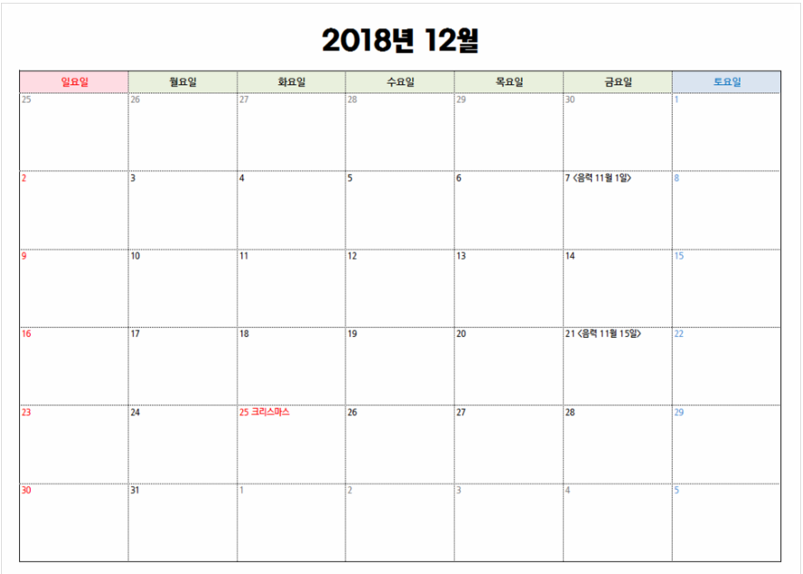
◆. 향후 계획
피드백
2차
멘토링
코딩
테스트 & 3차 멘토링
오류 수정 및 보완
4차
멘토링
프로젝트 마무리

Slide 6
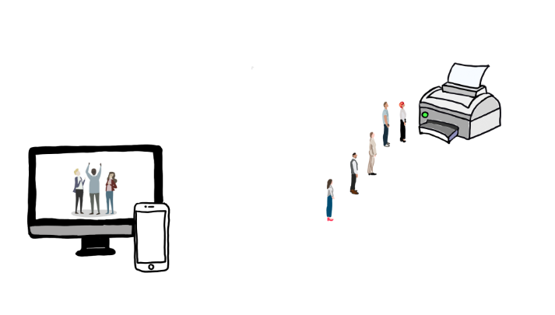

신청하고 찾아가기
파일업로드
신청내역

